Slide 1
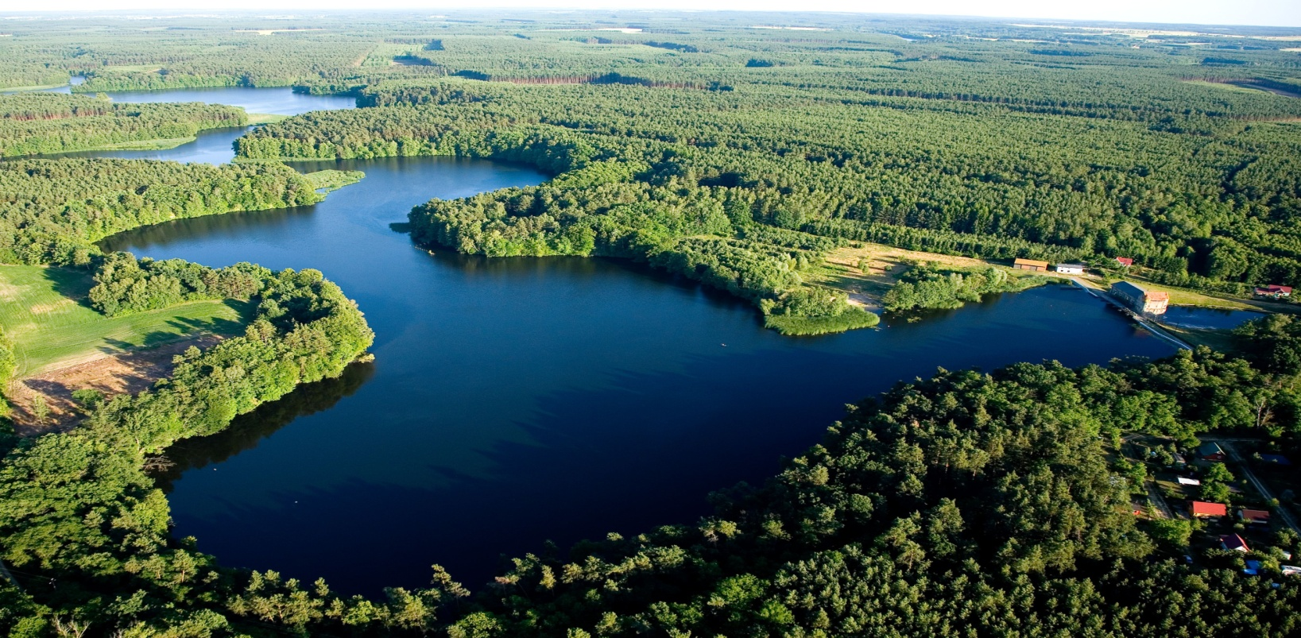
Oś priorytetowa 4
w Programie Operacyjnym „Rybactwo i Morze” (PO RYBY 2014 – 2020)

Slide 2
Zapisy projektowanego Rozporządzenia Parlamentu Europejskiego i Rady w sprawie Europejskiego Funduszu Morskiego i Rybackiego,
PRIORYTET 4. Zatrudnienie i spójność terytorialna na obszarach rybackich
Obszar kwalifikujący się do wsparcia - wybór obszarów zależnych od rybactwa,
Procedura i harmonogram wyboru lokalnych strategii rozwoju,
Kryteria dostępu i wyboru lokalnych strategii rozwoju,
Minimalne zadania LGD,

Slide 3
Podstawy prawne oraz źródła wiedzy:
ROZPORZĄDZENIE PARLAMENTU EUROPEJSKIEGO I RADY ustanawiające wspólne przepisy dotyczące Europejskiego Funduszu Rozwoju Regionalnego, Europejskiego Funduszu Społecznego, Funduszu Spójności, Europejskiego Funduszu Rolnego na rzecz Rozwoju Obszarów Wiejskich oraz Europejskiego Funduszu Morskiego i Rybackiego objętych zakresem wspólnych ram strategicznych oraz ustanawiające przepisy ogólne dotyczące Europejskiego Funduszu Rozwoju Regionalnego, Europejskiego Funduszu Społecznego i Funduszu Spójności, oraz uchylające rozporządzenie (WE) nr 1083/2006, COM(2011) 615 wersja ostateczna, zmieniony wniosek COM(2012) 496 wersja ostateczna.
ROZPORZĄDZENIE PARLAMENTU EUROPEJSKIEGO I RADY w sprawie Europejskiego Funduszu Morskiego i Rybackiego uchylające rozporządzenie rady (WE) nr 1198/2006 i rozporządzenie Rady (WE) nr 861/2006 oraz rozporządzenie Rady nr XXX/2011 w sprawie zintegrowanej polityki morskiej
Wspólne Wytyczne Dyrekcji Generalnych KE AGRI, EMPL, MARE I REGIO na temat rozwoju lokalnego kierowanego przez społeczność w ramach europejskich funduszy strukturalnych i inwestycyjnych
Programowanie perspektywy finansowej 2014 -2020 - Umowa Partnerstwa –(wstępny projekt)
Operacjonalizacja podejścia Community-Led Local Development (Rozwój lokalny kierowany przez społeczność)- materiał roboczy

Slide 4
Zapisy projektowanego Rozporządzenia Parlamentu Europejskiego i Rady w sprawie Europejskiego Funduszu Morskiego i Rybackiego
Wsparcie na rzecz realizacji lokalnych strategii rozwoju można przyznać dla następujących priorytetów:
dążenie do maksymalizowania udziału sektorów rybołówstwa i akwakultury w zrównoważonym rozwoju przybrzeżnych i położonych w głębi lądu obszarów rybackich;
dążenie do zagwarantowania, że lokalne społeczności w pełni wykorzystują możliwości oferowane przez rozwój gospodarki morskiej i obszarów przybrzeżnych oraz czerpią z tych możliwości korzyści.
Notes:
Common Led Local Development (CLLD) Rozwój Lokalny kierowany przez Społeczność - to instrument, którego założenia są zbliżone do obecnie wdrażanej osi priorytetowej 4 EFR oraz inicjatywy LEADER w ramach Europejskiego Funduszu na rzecz Rozwoju Obszarów Wiejskich.
Wspólne podejście do CLLD ma wg KE następującą wartość dodaną:
Poszerza możliwość wsparcia oddolnego rozwoju lokalnego poprzez umożliwienie wkładów finansowych ze wszystkich funduszy objętych zakresem wspólnych ram strategicznych;
Ułatwia zintegrowany rozwój terytorialny poprzez zharmonizowanie zasad opracowywania i wdrażania CLLD;
Umożliwia rożnym obszarom polityki UE wnosić wkład w rozwój lokalny zgodnie z celami ich polityki oraz instrumentami szczegółowymi;
Poprawia spójność i koordynację wsparcia dla CLLD w ramach funduszy UE.

Slide 5
Rozwój lokalny kierowany przez społeczność w ramach EFMR- PRIORYTET 4. Zatrudnienie i spójność terytorialna na obszarach rybackich
KE dąży do rozbudowania działań w ramach osi 4.
Dwa rodzaje strategii: węższe strategie, które skupiają się bardziej na powiązaniach w ramach lokalnych łańcuchów dostaw rybackich, oraz szersze strategie dotyczące dywersyfikacji, lokalnych elementów „niebieskiego” wzrostu i zarządzania środowiskiem morskim i przybrzeżnym.
EFMR pomimo braku obligatoryjności, przystępuje do kontynuacji realizacji LSR.
LSROR opracowane przez obecnie funkcjonujące 48 LGR są dokumentami planistycznymi o charakterze wieloletnim. Przedłużenie funkcjonowania LGR w następnym okresie daje szansę na ciągłą i spójną realizację zmian na obszarach zależnych od rybactwa.

Slide 6
PRIORYTET 4. Zatrudnienie i spójność terytorialna na obszarach rybackich
Podnoszenie wartości produktów, tworzenie miejsc pracy i promowanie innowacji na wszystkich etapach łańcucha dostaw w sektorze rybołówstwa i akwakultury;
Wspieranie różnicowania działalności i tworzenia miejsc pracy na obszarach rybackich zwłaszcza w innych sektorach gospodarki morskiej;
Wspieranie i wykorzystywanie atutów środowiska naturalnego na obszarach rybackich, w tym operacji na rzecz łagodzenia zmiany klimatu;
Promowanie dobrostanu społecznego i dziedzictwa kulturowego na obszarach rybackich, w tym morskiego dziedzictwa kulturowego;
Powierzenie społecznościom rybackim ważniejszej roli w rozwoju lokalnym i zarządzaniu lokalnymi zasobami rybołówstwa i działalnością morską.
Notes:
Komisja Europejska przewiduje do wsparcia w ramach CLLD następujący zakres, który wskazuje na skoncentrowanie się głównie na potrzebach sektorowych:
Podnoszenie wartości produktów, tworzenie miejsc pracy i promowanie innowacji na wszystkich etapach łańcucha dostaw w sektorze rybołówstwa i akwakultury;
Wspieranie różnicowania działalności i tworzenia miejsc pracy na obszarach rybackich zwłaszcza w innych sektorach gospodarki morskiej;
Wspieranie i wykorzystywanie atutów środowiska naturalnego na obszarach rybackich, w tym operacji na rzecz łagodzenia zmiany klimatu;
Promowanie dobrostanu społecznego i dziedzictwa kulturowego na obszarach rybackich, w tym morskiego dziedzictwa kulturowego;
Powierzenie społecznościom rybackim ważniejszej roli w rozwoju lokalnym i zarządzaniu lokalnymi zasobami rybołówstwa i działalnością morską.

Slide 7
Podnoszenie wartości produktów, tworzeniu miejsc pracy i promowaniu innowacji na wszystkich etapach łańcucha dostaw w sektorze rybołówstwa i akwakultury
tworzenie lub rozwój systemów sprzedaży produktów rybactwa, jako działalności marginalnej, lokalnej i ograniczonej
promocja produktów rybnych, podczas wystaw lub targów
Wsparcie przyznawane będzie na produkty rybne i dla osób zajmujących się działalnością rybacką

Slide 8
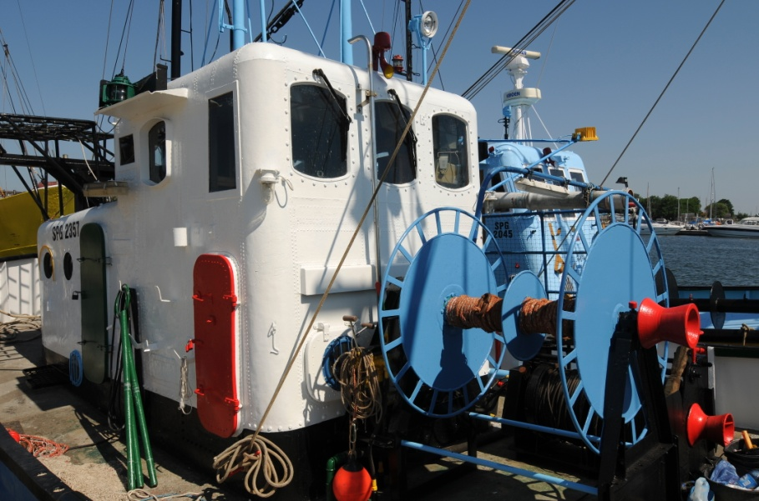
Wspieranie różnicowania działalności i tworzenia miejsc pracy na obszarach rybackich, zwłaszcza w innych sektorach gospodarki morskiej:
tworzenie i rozwój przedsiębiorstw nieprowadzących działalności rybackiej;
doposażenie statków floty łodziowego rybołówstwa przybrzeżnego w celu zmiany ich przeznaczenia na potrzeby działalności innej niż połowowa.
Wsparcia przyznawane rybakom,

Slide 9
Wspieranie i wykorzystywanie atutów środowiska naturalnego na obszarach rybackich, w tym operacji na rzecz łagodzenia zmiany klimatu:
budowa, odbudowa, rozbudowa lub zabezpieczenie szlaków wodnych
zachowanie różnorodności biologicznej i chronionych gatunków ryb lub innych organizmów wodnych
remont, odbudowę budynków lub budowli lub wymianę instalacji i urządzeń technicznych znajdujących się w tych budynkach związanych z prowadzeniem działalności rybackiej, uszkodzonych albo zniszczonych w wyniku klęski żywiołowej,
zabiegi związane z usuwaniem szkód powstałych w wyniku klęsk żywiołowych

Slide 10
Promowanie dobrostanu społecznego i dziedzictwa kulturowego na obszarach rybackich, w tym morskiego dziedzictwa kulturowego:
tworzenie lub rozwój muzeów, izb regionalnych, izb pamięci lub skansenów mających na celu zachowanie lub prezentowanie lokalnego rzemiosła, historii, sztuki i obyczajów, związanych z tradycjami rybackimi
promocja obszaru objętego LSR, związana z tradycjami rybackimi,
popularyzacja rybactwa związaną z obszarem objętym LSR
Wsparcie przyznawane będzie na działalność związaną z tradycjami rybackimi

Slide 11
Powierzenie społecznościom rybackim ważniejszej roli w rozwoju lokalnym i zarządzaniu lokalnymi zasobami rybołówstwa i działalnością morską, tworzenie partnerstw między naukowcami a rybakami
tworzenie sieci złożonych z jednego lub większej liczby niezależnych organów składających się z instytutów naukowych i organizacji rybackich,
działania wykonywane w ramach takiej sieci, w szczególności projekty naukowe związane z potrzebami sektora rybackiego. Działania takie mogą obejmować projekty dotyczące gromadzenia danych, badań, upowszechniania wiedzy i najlepszych praktyk.
Wsparcie przyznawane będzie podmiotom prawa publicznego, rybakom, organizacjom rybaków i organizacjom pozarządowym lub lokalnym grupom działania w sektorze rybołówstwa.

Slide 12
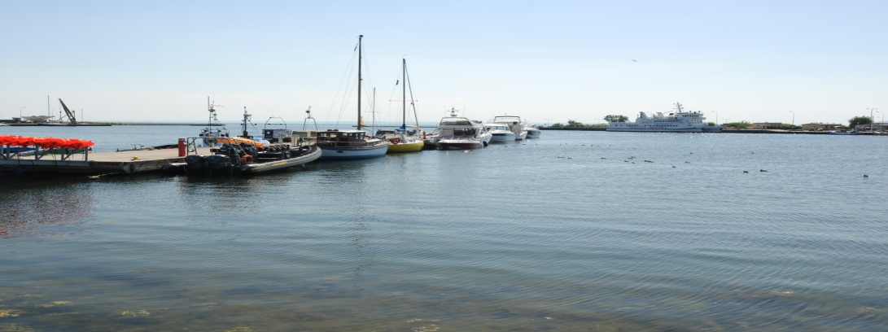
PRIORYTET 4. Zatrudnienie i spójność terytorialna na obszarach rybackich
Realizowany poprzez LGD na zasadzie dwutorowości w zakresie rybołówstwa morskiego blok 1 - operacje około rybackie, tzn. nie związane z technicznymi inwestycjami w zakresie tego sektora, zawarte w projekcie rozporządzenia o EFMR w rozdziale „Rybołówstwo morskie”, oraz – w ramach bloku 2 – operacje charakterystyczne tylko dla rozwoju lokalnego.
Zrównoważony rozwój obszarów nadmorskich
Usługi doradcze (art. 29)
Partnerstwa między naukowcami a rybakami (art. 30
Promowanie kapitału ludzkiego i dialogu społecznego (art. 31)
Ułatwianie różnicowania działalności i tworzenia miejsc pracy (art. 32)
Nowe formy dochodów (33a)

Slide 13
Obszar kwalifikujący się do wsparcia - wybór obszarów zależnych od rybactwa
Wsparcie będzie kierowane na obszary spójne geograficznie, skoncentrowane wokół terenów morskich, jezior, stawów rybnych wśród rzek i estuariów, ze znaczącym, udokumentowanym poziomem zatrudnienia w sektorze rybołówstwa, czyli liczbą osób pracujących w sektorze rybackim przypadającą na 10000 mieszkańców obszaru.
Obszar gmin objętych LSR będzie musiał się charakteryzować odpowiednio wysokim współczynnikiem rybackości
Podniesienie współczynnika rybackości – wysokość uzależniona od przyznanej alokacji,
Zmiany dotyczące katalogu podmiotów uwzględnianych przy obliczaniu w/w współczynnika
Wyliczanie rybackości - zasady jednolite dla wszystkich podmiotów- morskich i śródlądowych

Slide 14
Obszar kwalifikujący się do wsparcia - wybór obszarów zależnych od rybactwa
Podstawowa zasada 1 LGD-1 obszar- 1 LSR – „wyjątkiem” od przyjętej zasady może być monofunduszowa strategia z EFMR wdrażana na obszarze zależnym od rybactwa, charakteryzująca się wysokim współczynnikiem rybackości (liczba aktywnych rybaków na obszarze), oraz branżowością operacji.
Gmina będzie podstawową jednostką w przypadku EFMR- minimalna liczba gmin -2
Liczba ludności objęta LSR wynosić powinna minimum 30 000, a maksimum 150 000 mieszkańców.

Slide 15
Procedura i harmonogram wyboru lokalnych strategii rozwoju
Wybór LGD dokonywany będzie przez komitet wybierający na poziomie regionalnym powołany przez instytucję odpowiedzialną za wybór LSR.
Ogłoszenie konkursu na wybór LGD nastąpi w terminie jednakowym w całym kraju w oparciu o kryteria dostępu i wyboru LGD jednolite w całym kraju.
Wybór LGD musi nastąpić nie później niż 2 lata po zatwierdzeniu przez KE umowy partnerskiej. Opublikowanie zaproszenia dla LGD do składania lokalnych strategii rozwoju nastąpi nie później niż 9 miesięcy przed ostateczną datą przewidzianą na wybór LSR.

Slide 16
Kryteria dostępu i wyboru lokalnych strategii rozwoju
Kryteria dostępu zostały określone w art. 28 – 30 rozporządzenia WRS.
Kryteria wyboru dotyczą oceny potencjału i doświadczenia LGD oraz jakości strategii
Podczas opracowywania kryteriów zostaną wykorzystane wyniki badania nt. kryteriów wyboru LGD i LSR,

Slide 17
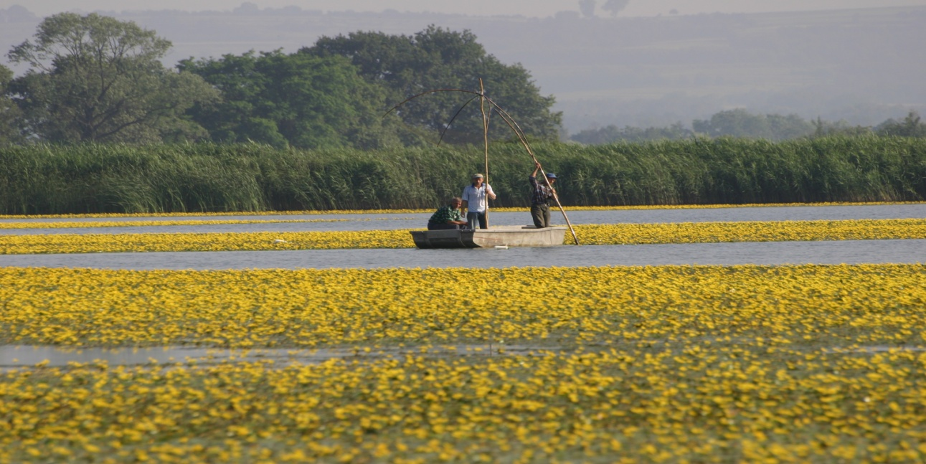
Koszty bieżące funkcjonowania LGD/LSR i animacji
Konieczność stworzenia wspólnych zasad wdrożeniowych dla EFROW, EFMR i funduszy strukturalnych, w szczególności w zakresie kosztów funkcjonowania
Intensywność przyznawanej LGD na koszty bieżące i animację pomocy wynosi max do 95% kosztów kwalifikowalnych.

Slide 18
Proponowane ZASADY REALIZACJI CLLD
Forma prawna LGD –stowarzyszenia rejestrowane, posiadające osobowość prawną, (tak jak jest obecnie w podejściu LEADER), które ponosi odpowiedzialność za zaciągnięte zobowiązania i za realizację strategii
Rola LGD większa niż do tej pory – Polska proponuje, aby LGD prowadziła „projekt CLLD”, którego byłaby beneficjentem. LGD rozliczałaby się z realizacji tego projektu przed instytucją pośredniczącą. Realizacja „projektu CLLD” polegałaby na tym, że LGD udzielałaby wsparcia poszczególnym beneficjentom w postaci minigrantów. W ten sposób LGD staje się odpowiedzialna za kompletność dokumentacji złożonych WoD, ich wybór, pomoc beneficjentowi przy rozliczaniu zrealizowanego projektu oraz monitoruje efekty realizacji poszczególnych operacji dofinansowanych za pomocą minigrantów.

Slide 19
Minimalne zadania LGD
rozwijanie potencjału podmiotów lokalnych do opracowywania i realizowania operacji;
opracowanie niedyskryminującej i przejrzystej procedury i kryteriów wyboru operacji, które pozwalają uniknąć konfliktów interesów, gwarantują, że co najmniej 50 % głosów w decyzjach dotyczących wyboru pochodzi od partnerów spoza sektora publicznego, przewidują możliwość odwołania się od decyzji w sprawie wyboru i umożliwiają wybór w drodze procedury pisemnej;
zapewnianie spójności ze strategią rozwoju lokalnego podczas wyboru operacji poprzez uszeregowanie ich pod względem ważności w zależności od ich wkładu w realizację celów strategii;

Slide 20
Minimalne zadania LGD
opracowanie i publikowanie zaproszeń do składania wniosków lub trwająca procedura składania projektów, w tym określanie kryteriów wyboru;
przyjmowanie wniosków o wsparcie i dokonywanie ich oceny;
wybór operacji i ustalanie kwoty wsparcia oraz, w stosownych przypadkach, przedkładanie wniosków do organu odpowiedzialnego za ostateczną weryfikację kwalifikowalności przed zatwierdzeniem;
monitorowanie realizacji strategii rozwoju lokalnego i operacji będących przedmiotem wsparcia oraz przeprowadzanie szczegółowych działań w zakresie oceny związanych ze strategią rozwoju lokalnego.

Slide 21
Rozwój lokalny kierowany przez społeczność czyli przyszła oś priorytetowa 4
Obszary wewnętrznej dyskusji:
Określenie zasad funkcjonowania dwóch grup (LGR i LGD) na jednym terenie
Określenie katalogu działań w poszczególnych funduszach- koszty niekwalifikowalne
Jednolite kryteria wyboru LGD
Prace nad skoordynowanym i jednolitym systemem wdrażania
Koordynacja na poziomie krajowym MRiRW czy MRR

Slide 22
Dziękuję za uwagę
Jolanta Perkowska
Departament Rybołówstwa MRiRW

